Slide 1

PHÒNG GIÁO DỤC ĐÀO TẠO QUẬN LONG BIÊN
MĨ THUẬT 3
Chào mừng các con học sinh đã đến với tiết học của Chủ đề 6: Bốn mùa (Tiết 3)

Slide 2

YÊU CẦU CẦN ĐẠT
HS nhớ lại kiến thức về các mùa trong năm để vẽ được bức tranh bốn mùa trong cùng một tờ giấy tạo thành tranh. Biết sử dụng màu nóng, màu lạnh để diễn tả các mùa trong năm theo ý thích trên giấy.
01
02
Biết giới thiệu về các mùa trong năm trong tranh vẽ của mình với người thân hoặc bạn bè.

Slide 3
HOẠT ĐỘNG 1
TÌM HIỂU

Slide 4
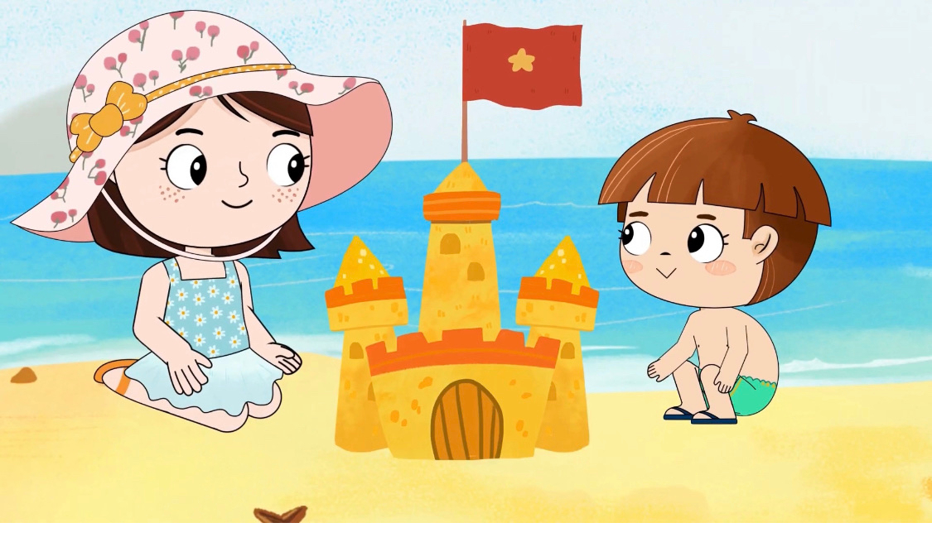

Tranh minh họa

Slide 5
HOẠT ĐỘNG 2
CÁCH THỰC HIỆN

Slide 6
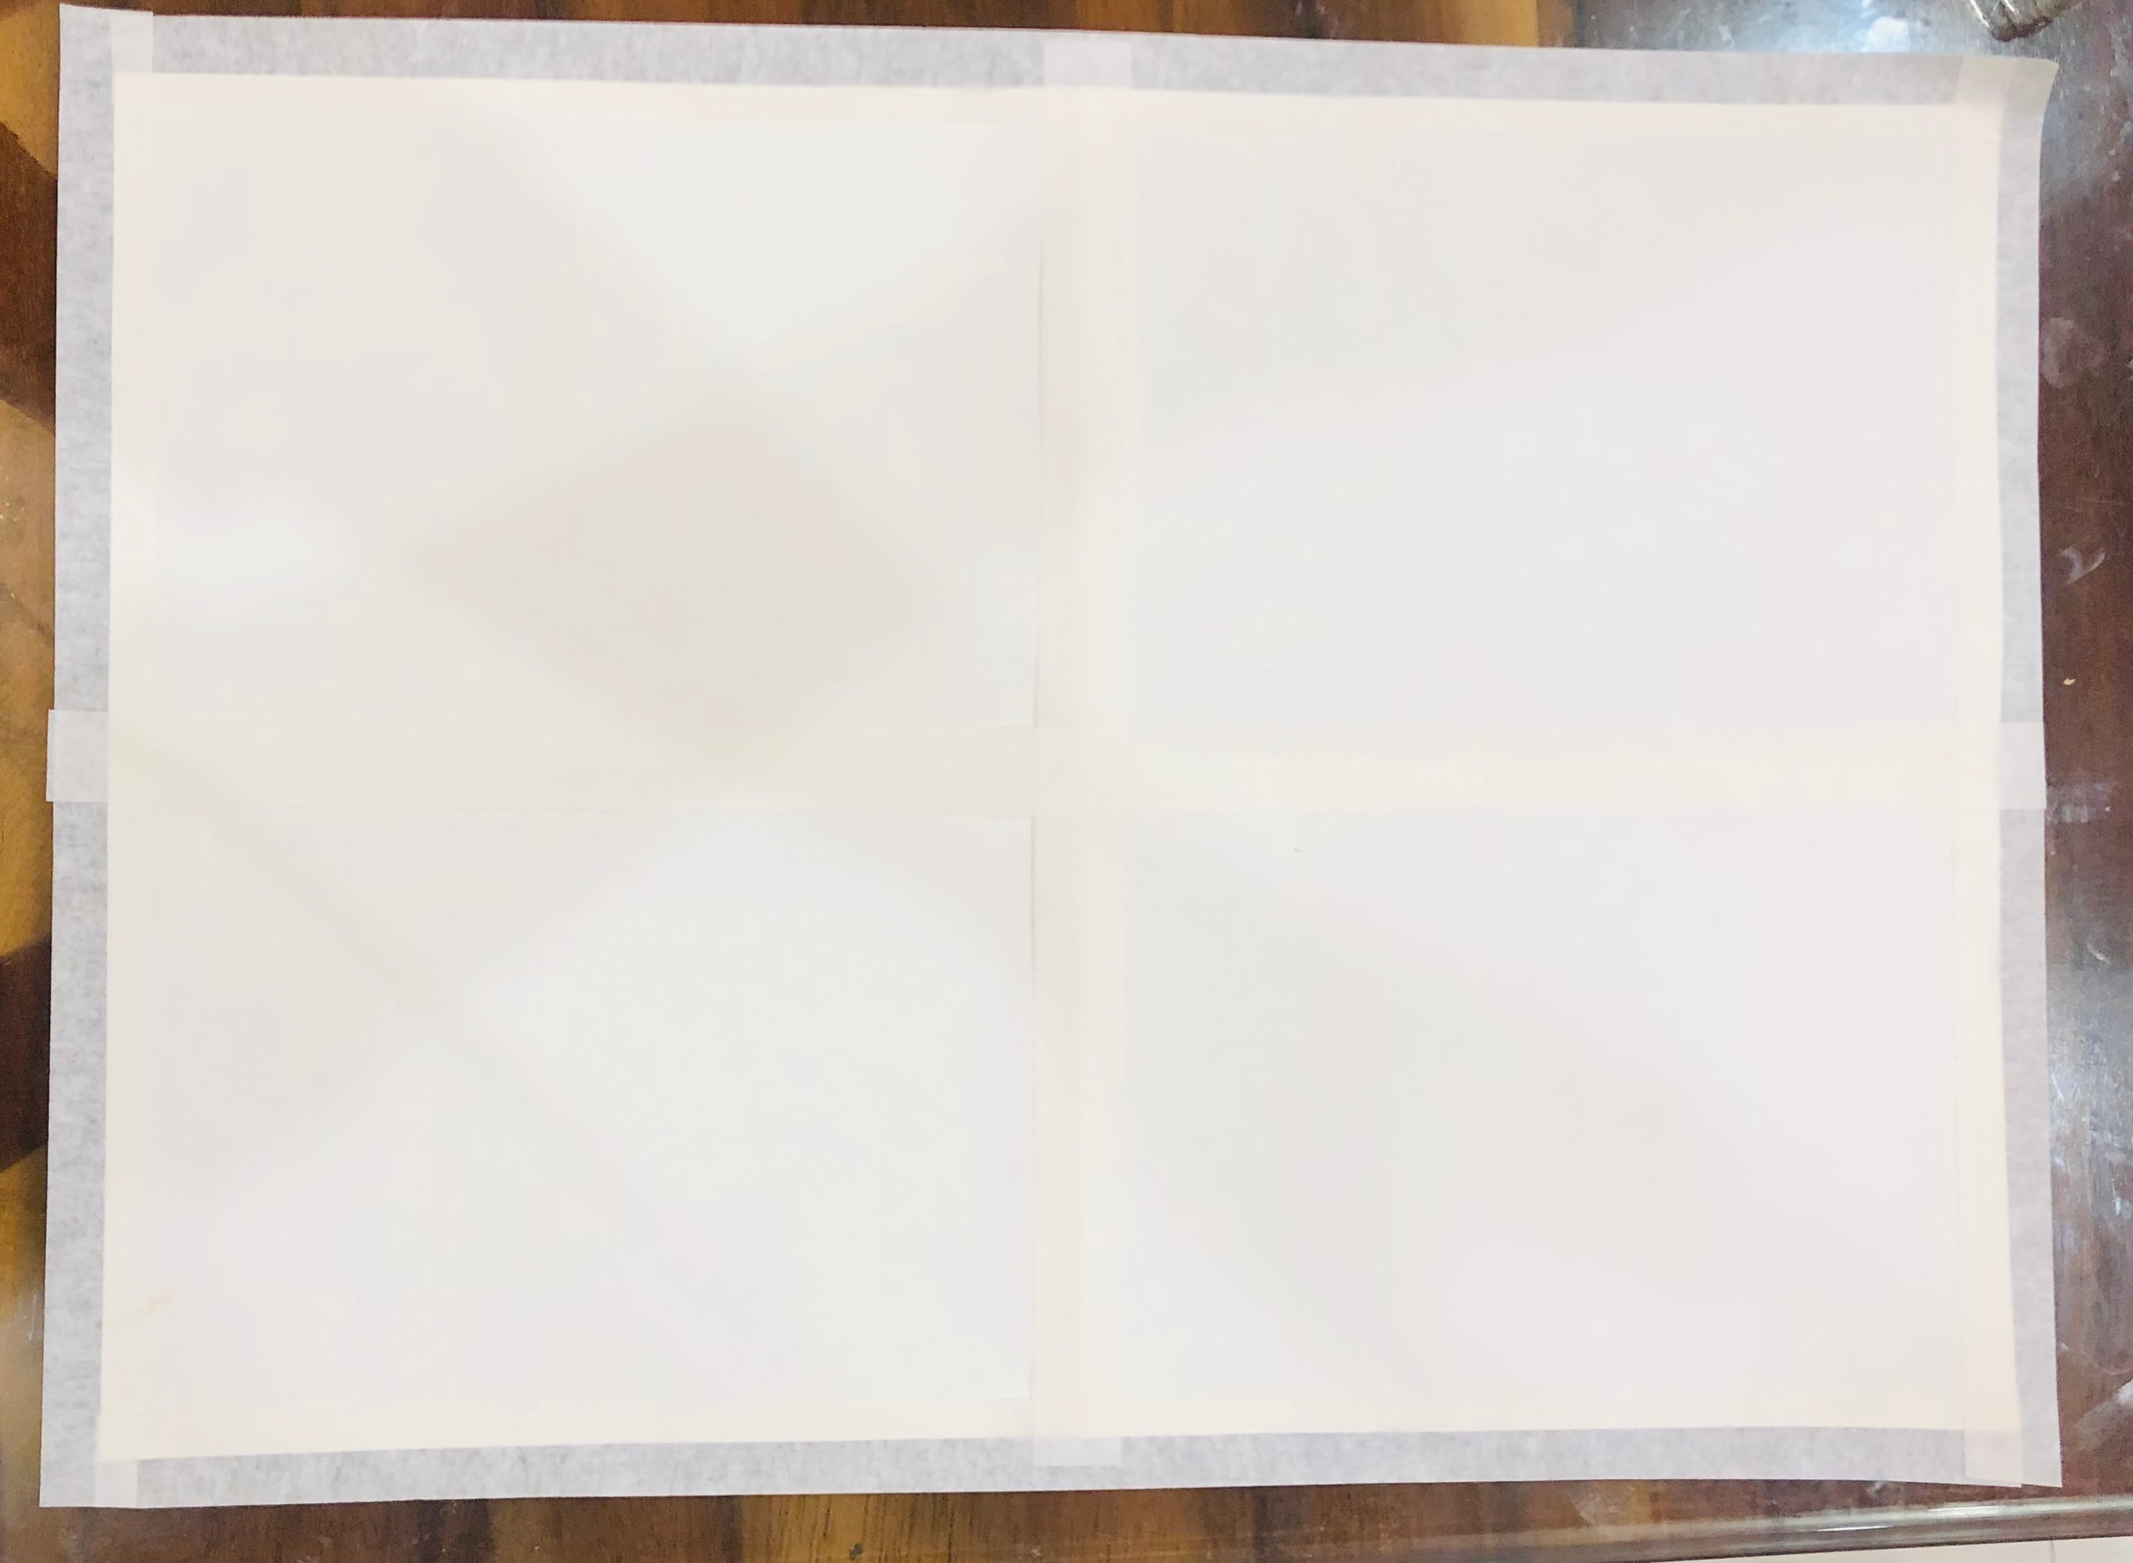
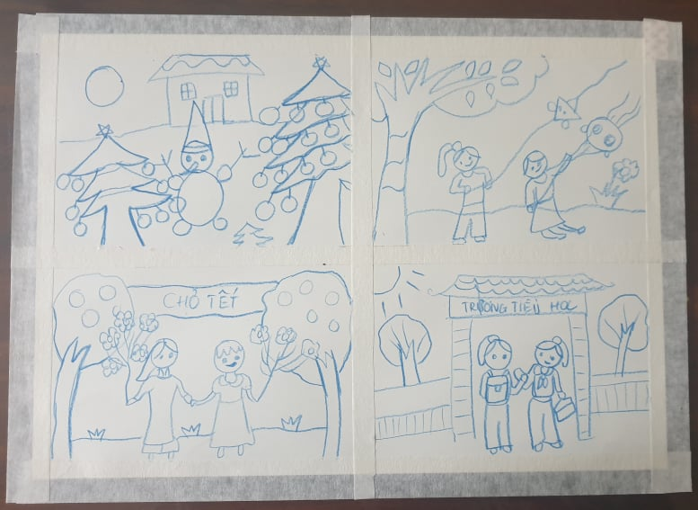
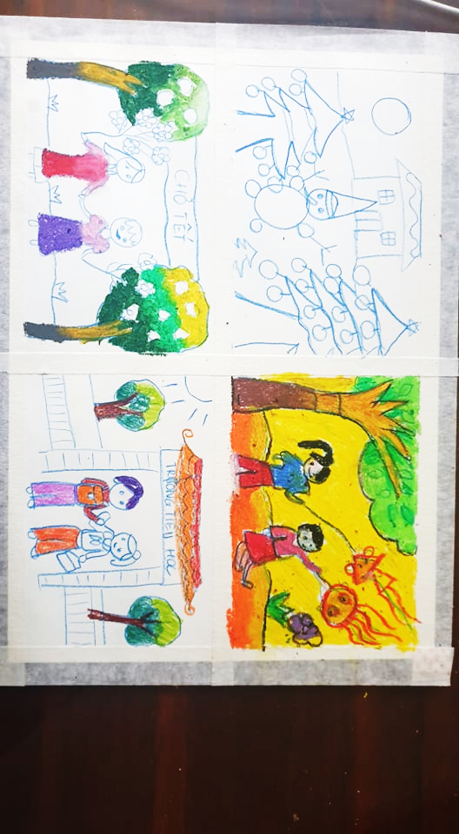
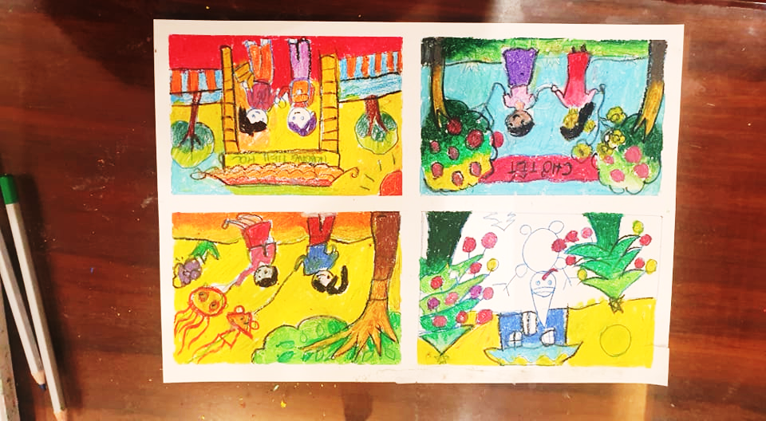
Cách thực hiện theo bố cục ngang
Chuẩn bị
Bước 1
Bước 2
Bước 3

Slide 7
HOẠT ĐỘNG 3
THỰC HÀNH

Slide 8
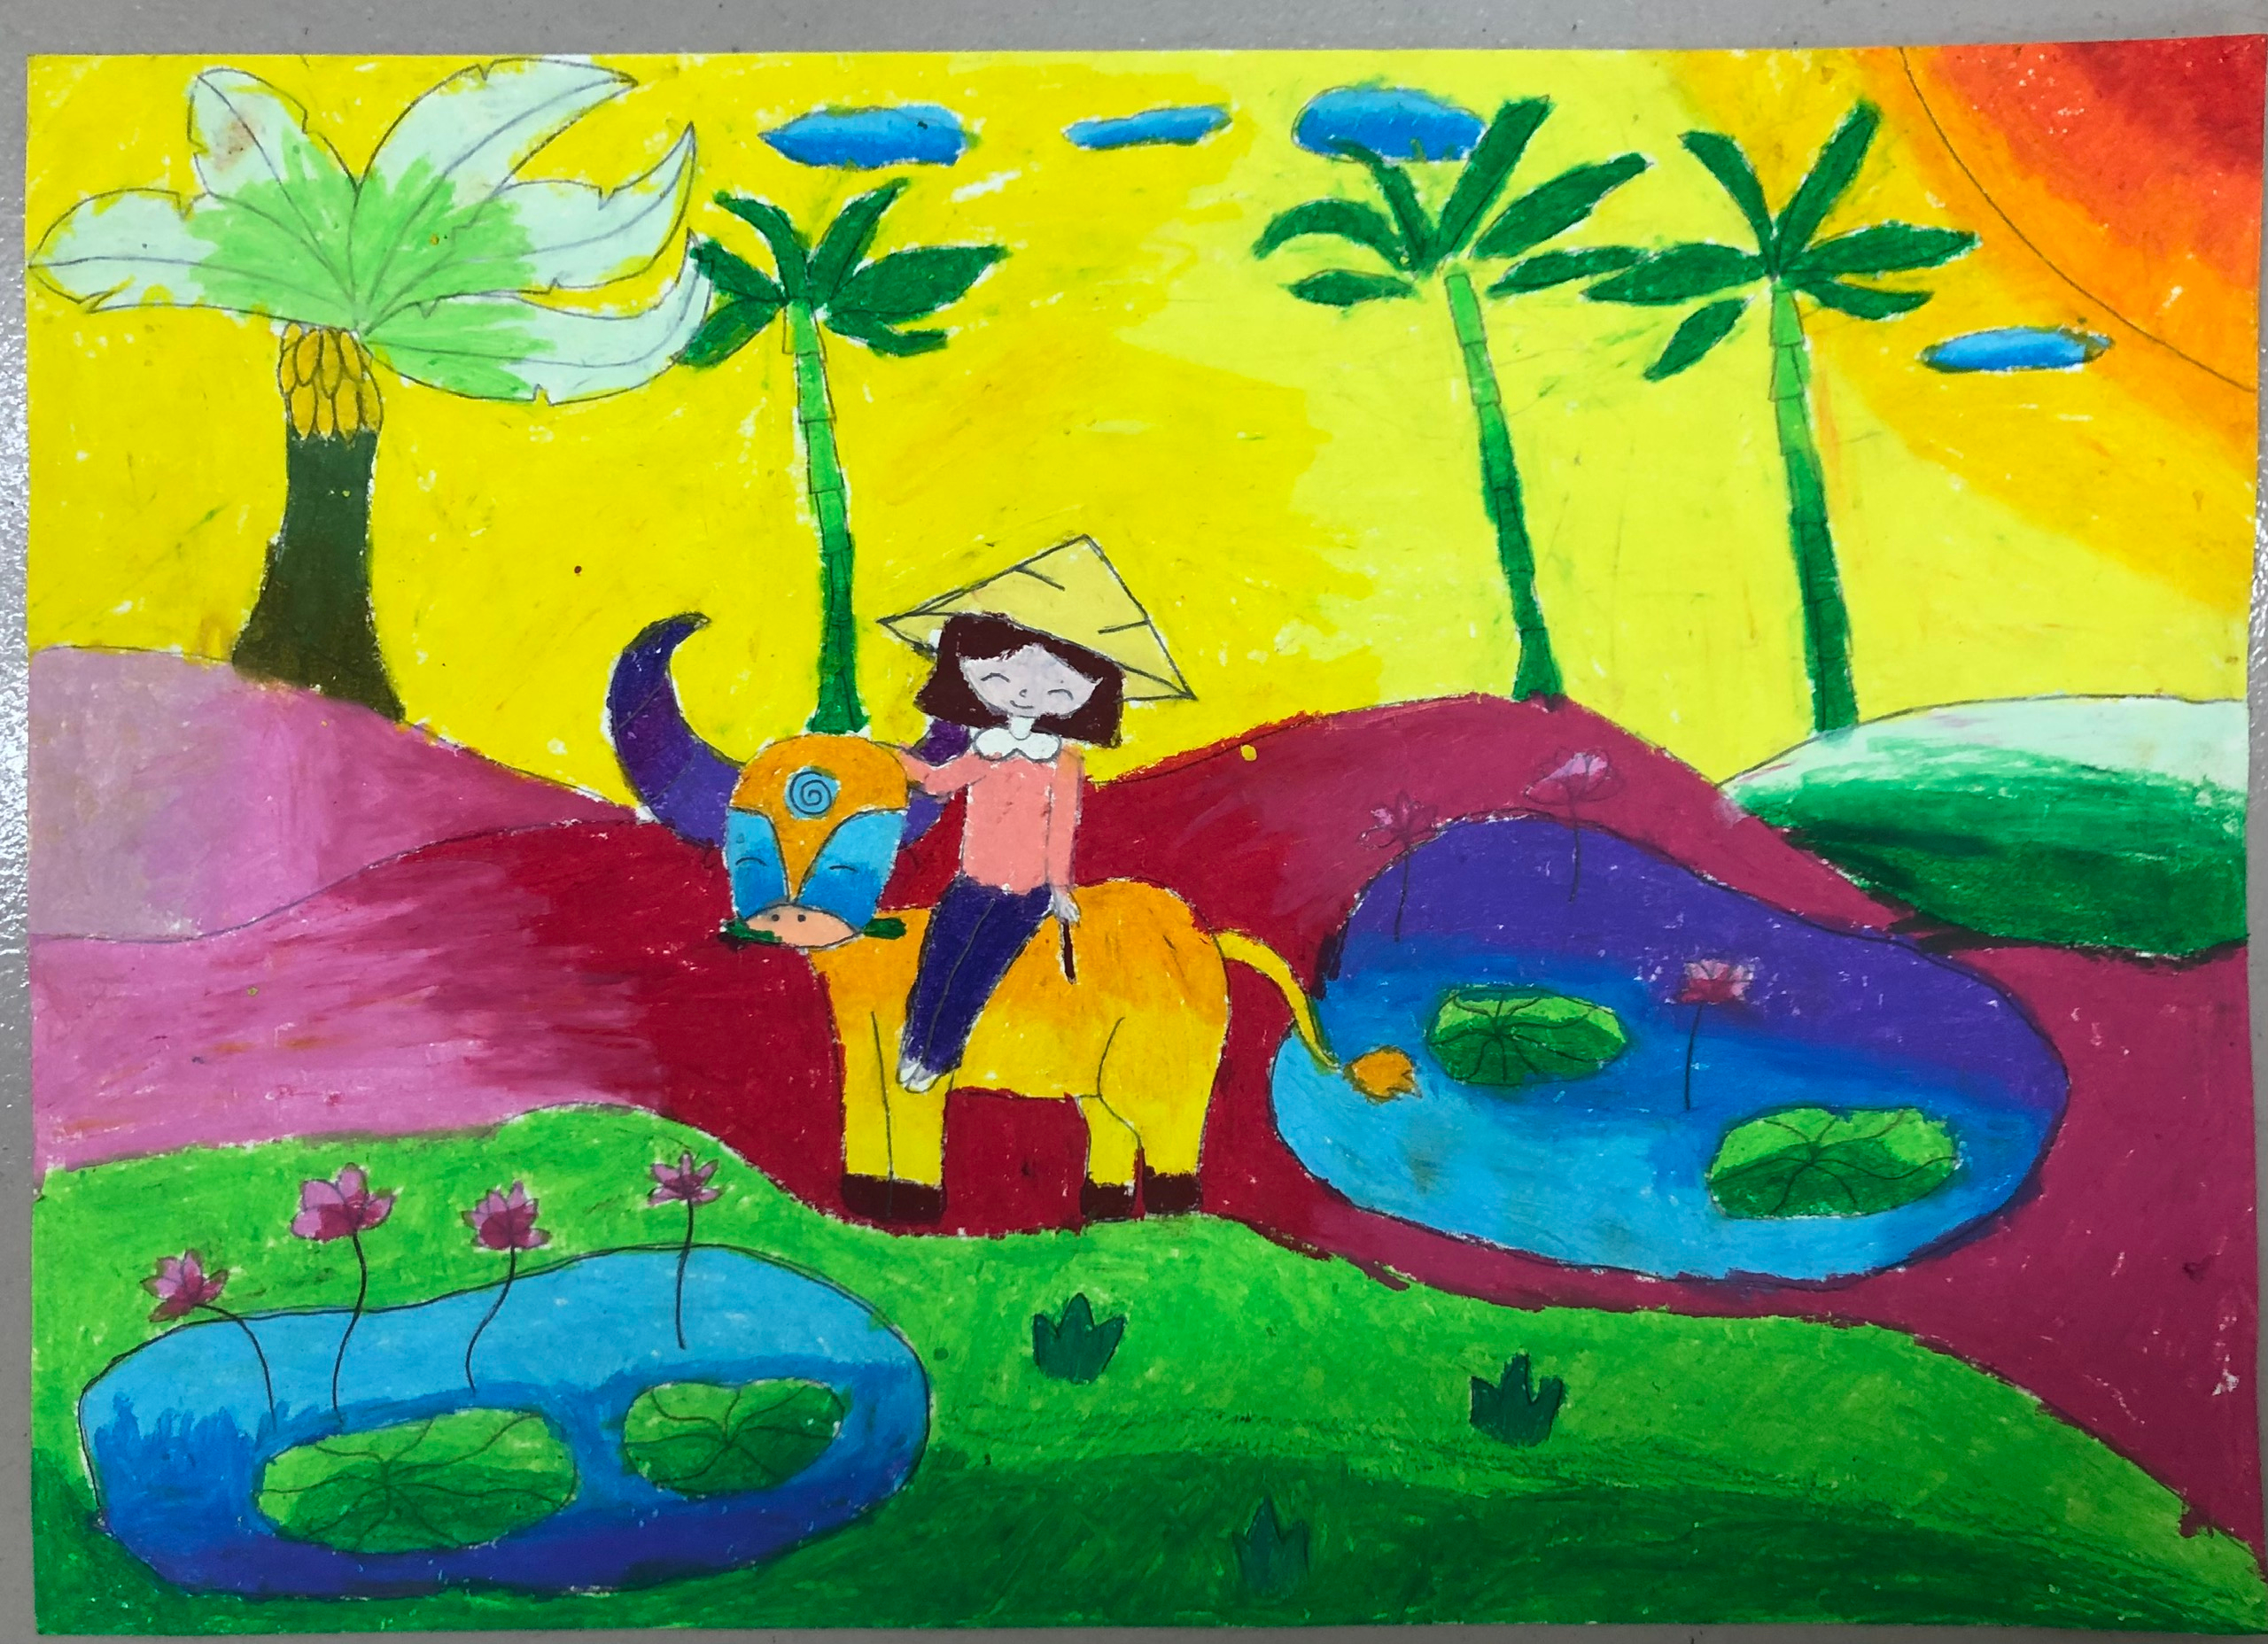
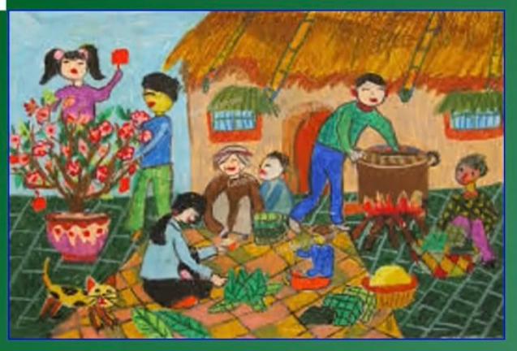
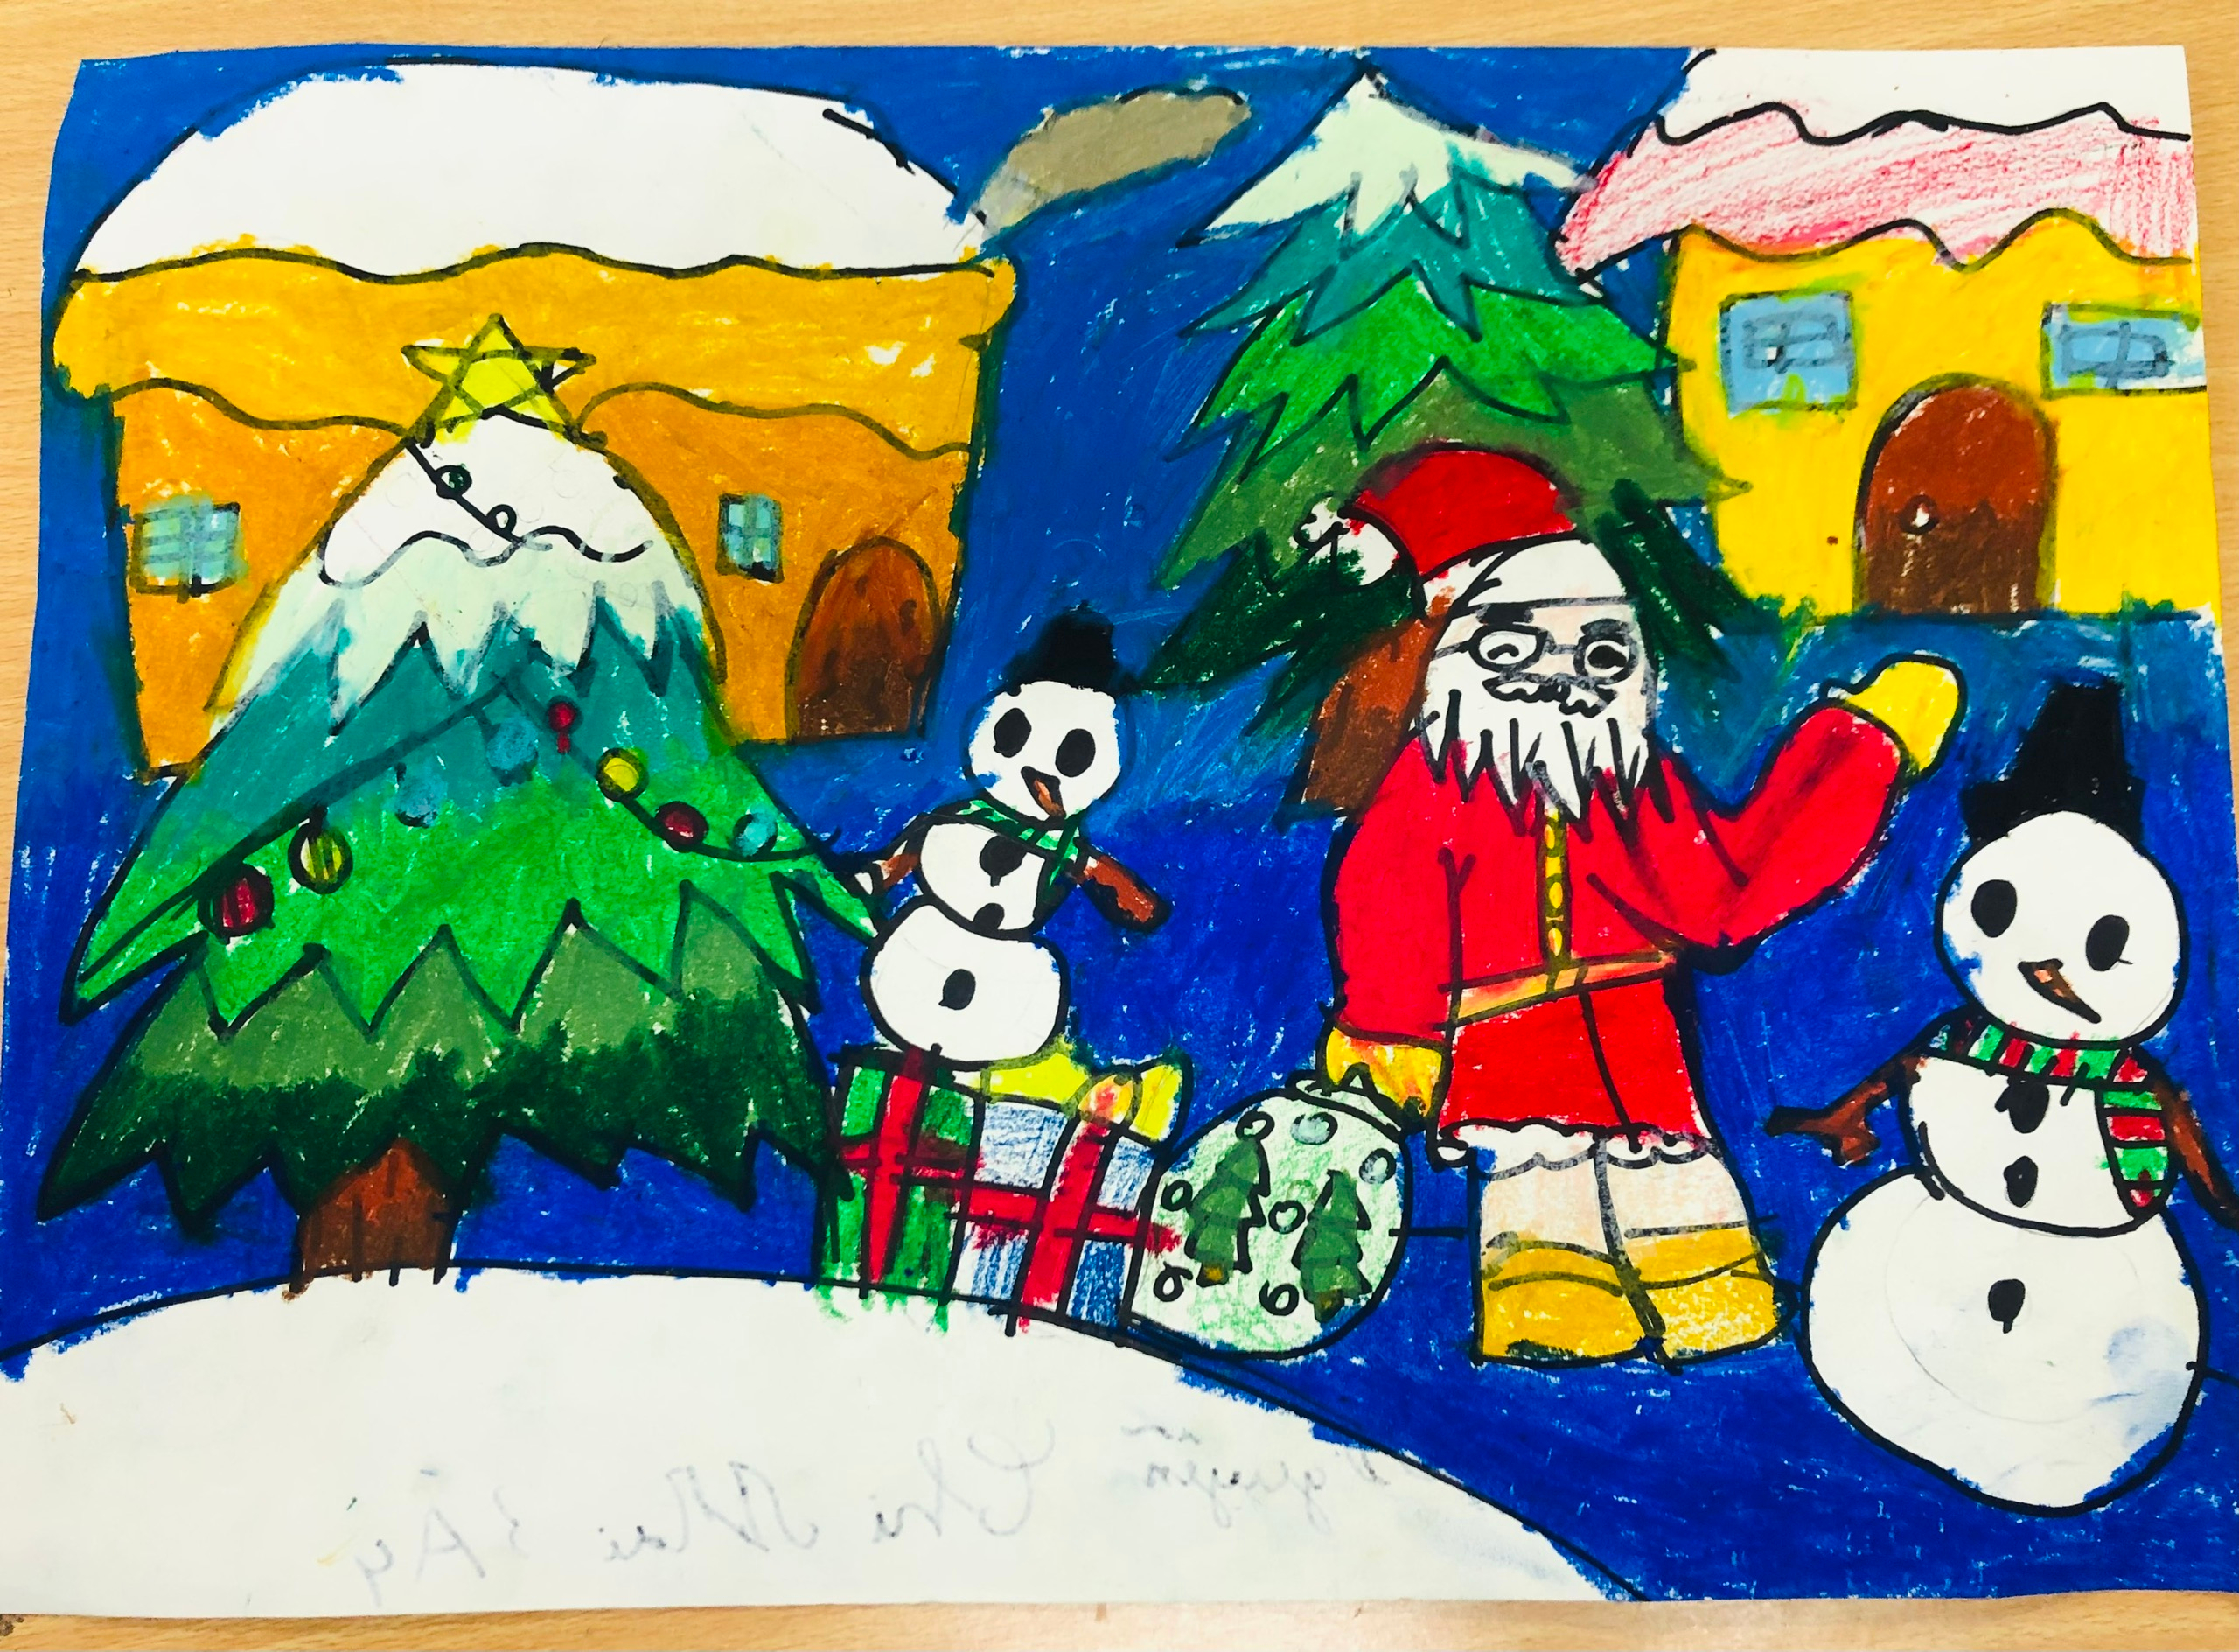
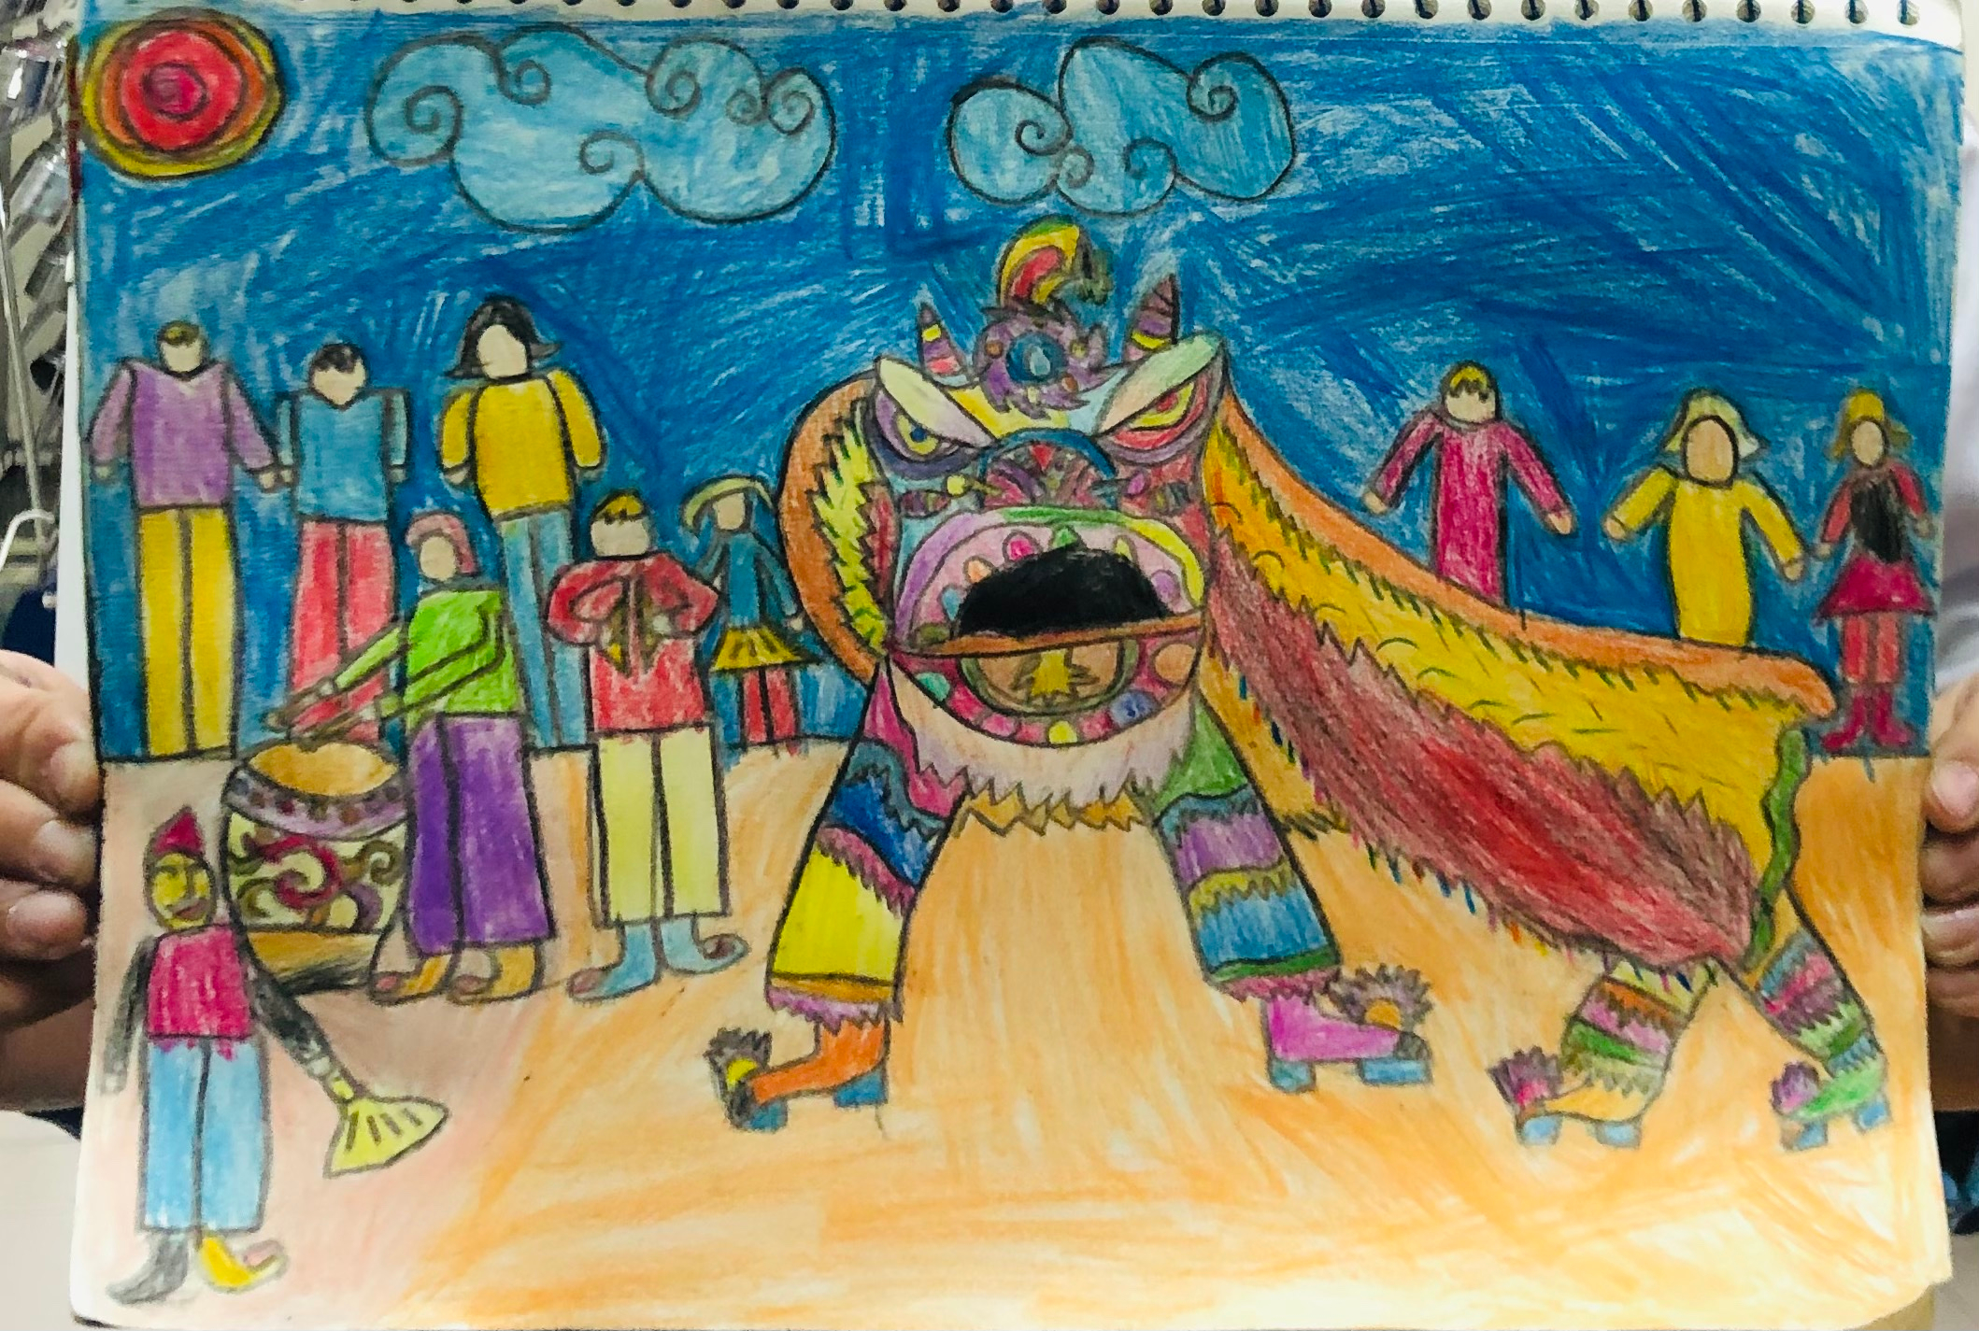
Tranh tham khảo
1
3
4
2

Slide 9
Yêu cầu thực hành
Hãy vẽ và tạo hình bức tranh có hình ảnh về bốn mùa mà em yêu thích.

Slide 10
Gợi ý nhận xét tranh
Em đã chọn vẽ tranh bốn mùa theo cách nào?
Em đã vẽ hình ảnh chính phụ ra sao?
Hình ảnh nào là hình ảnh em yêu thích nhất?
Màu sắc trong bài vẽ như nào?

Slide 11


Xin chào và hẹn gặp lại các em

